Slide 1
Русский язык
1 класс
(дидактический материал)
Разработала: Кобец-Борисова Татьяна Витальевна,
учитель начальных классов
МАОУ «Начальная школа-детский сад №52»
г. Петропавловск-Камчатский

Slide 2
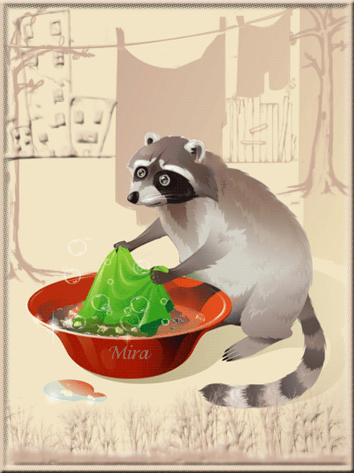
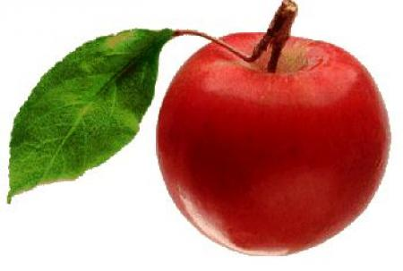
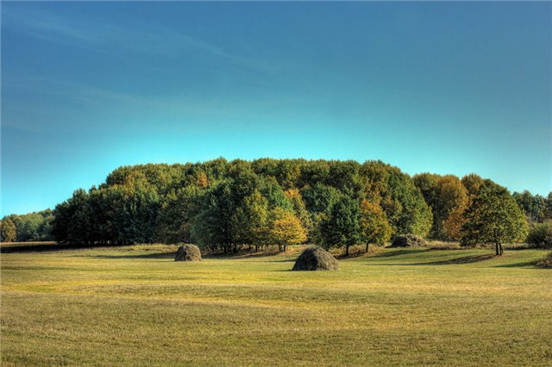
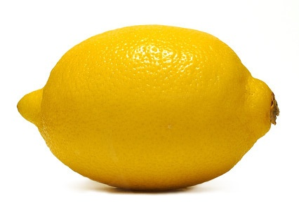
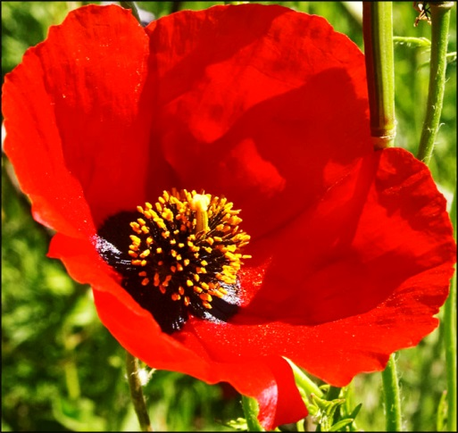
Найди лишнее слово

Slide 3
Вставь необходимую букву
Д…ревня, солов…и, ван…а, …осква,
Огоро… , голу…ь, м…роз .
и
б
а
п
ь
м
о
е
н
м
т
д

Slide 4
Из каких сказок эти предложения?
1) Бабушка подарила внучке красную шапочку.
2) Жила-была курочка Ряба. Снесла она яичко.
3) Речка, речка, спрячь меня.
- Какую сказку вы лучше всего знаете?
- Расскажите её продолжение.
-Спишите предложения. Подчеркните буквосочетание чк.

Slide 5
Запиши слова во множественном числе:
Дерево -___________,
лист - ____________,
друг - ____________,
стул - _____________.
Составьте предложение со словами дерево и
листья.
Поставьте ударение во всех словах предложе-
ния.

Slide 6
Прочитай текст :
Развернулись на берёзах молодые, нежные листочки. В зелёной траве распустились золотые цветы одуванчика. Вылезают из-под земли майские жуки. Очистит жук от земли лапки, расправит крылышки и полетит.
-выбери предложение, которое понравится и спиши его.
-подчеркни буквы мягких согласных.

